Slide 1
Формы и методы работы по формированию здорового образа жизни у детей дошкольного возраста.

Slide 4
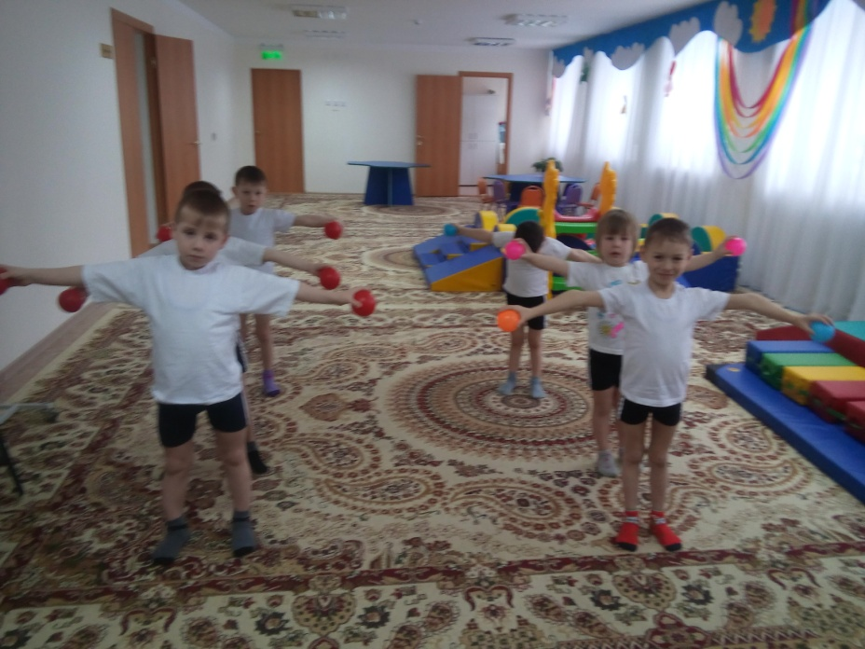
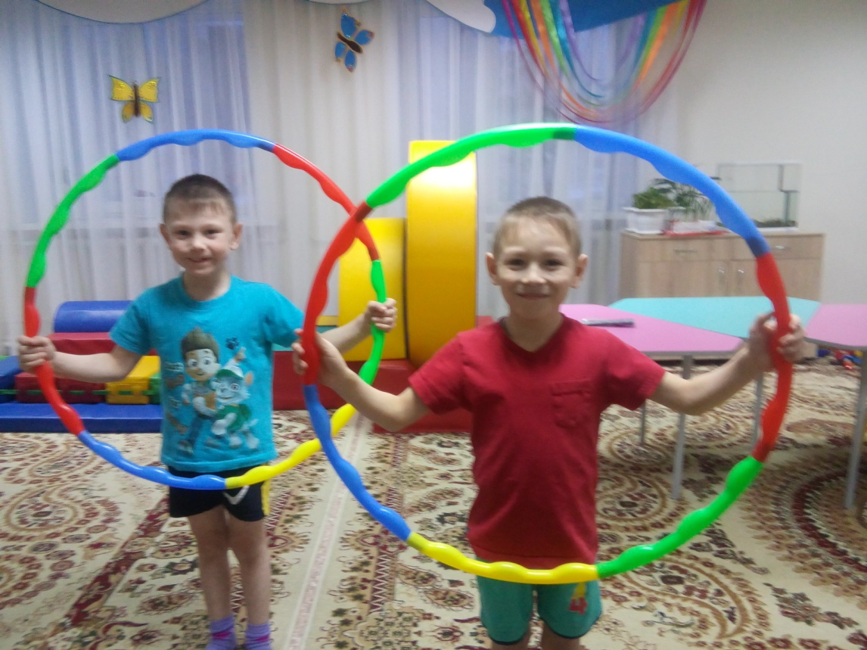

Slide 5
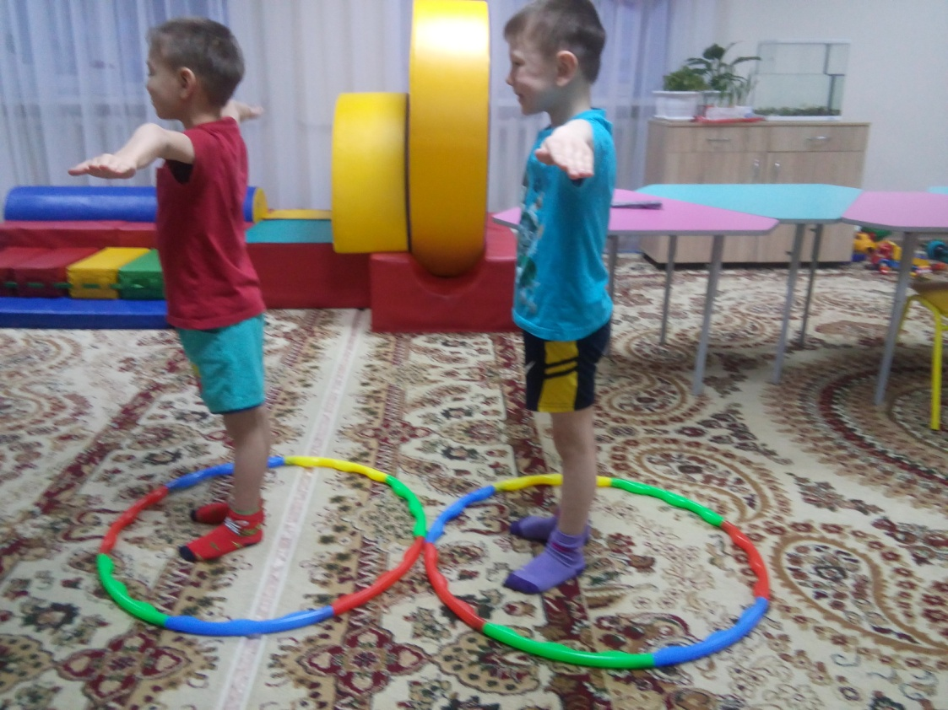
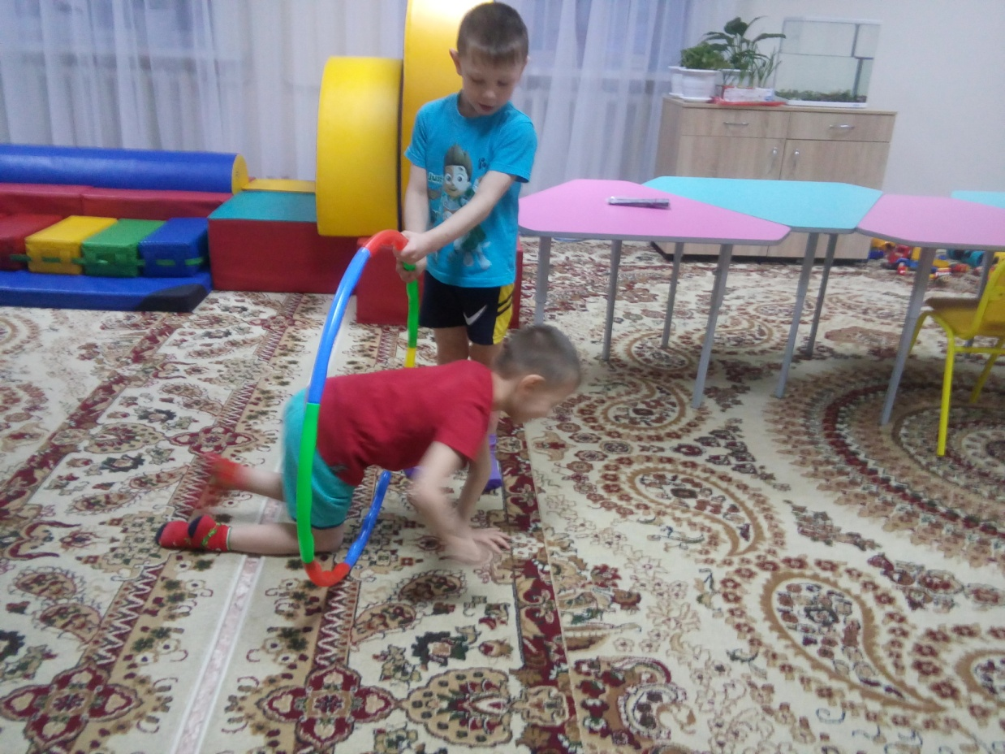

Slide 6
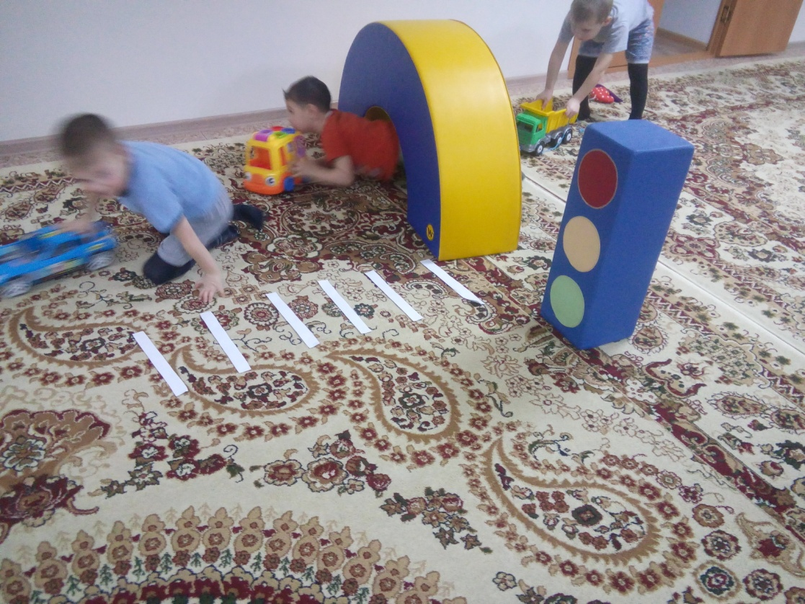
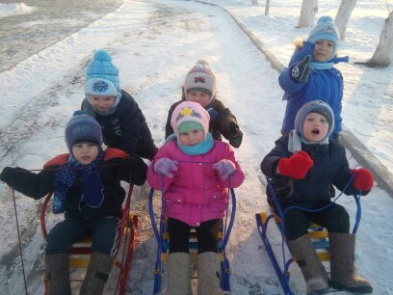

Slide 7
Профилактические мероприятия
утренняя гимнастика;
спортивные игры;
спортивные досуги,
спортивные праздники;
подвижные игры на прогулке.

Slide 8
Виды физкультурных занятий
игровые;
сюжетно-ролевые ;
прогулки-походы;
игровые эстафеты-соревнования;

Slide 9
Методы и приёмы:
Рассказы и беседы воспитателя;
Заучивание стихотворений;
Моделирование различных ситуаций;
Рассматривание иллюстраций,
сюжетных, предметных картинок,
плакатов;
Сюжетно-ролевые игры;
Дидактические игры;
Подвижные игры;
Совместные прогулки на природу;

Slide 11
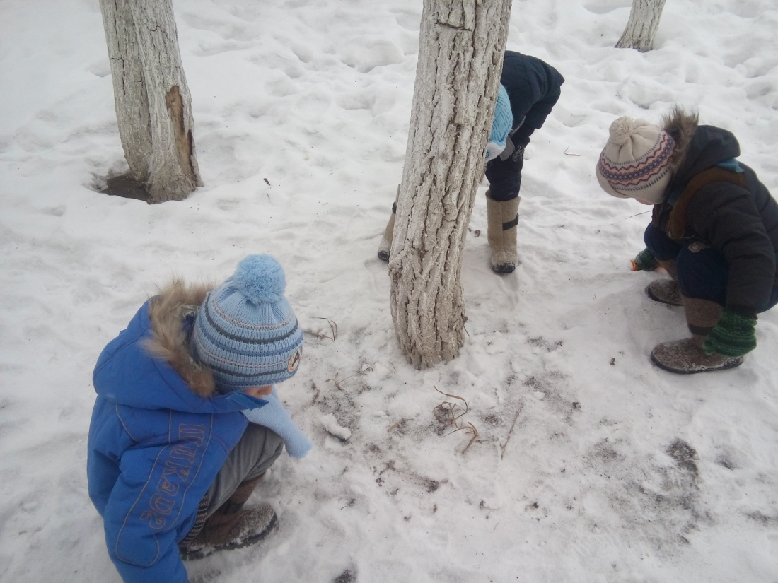
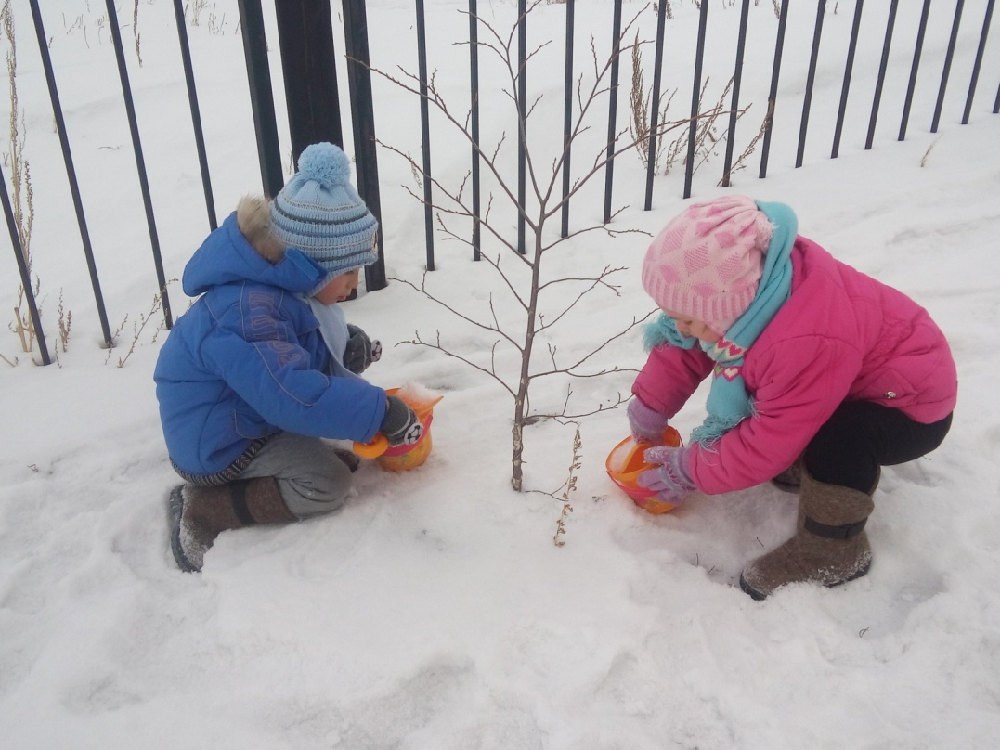

Slide 12
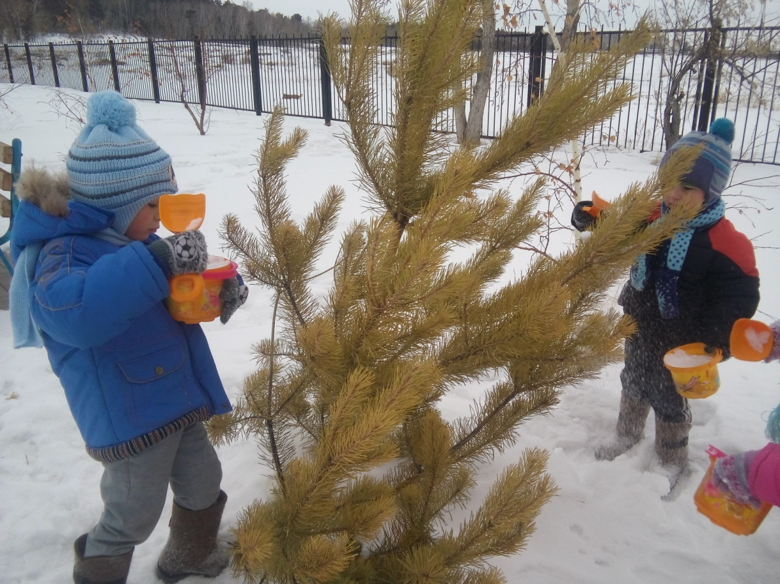
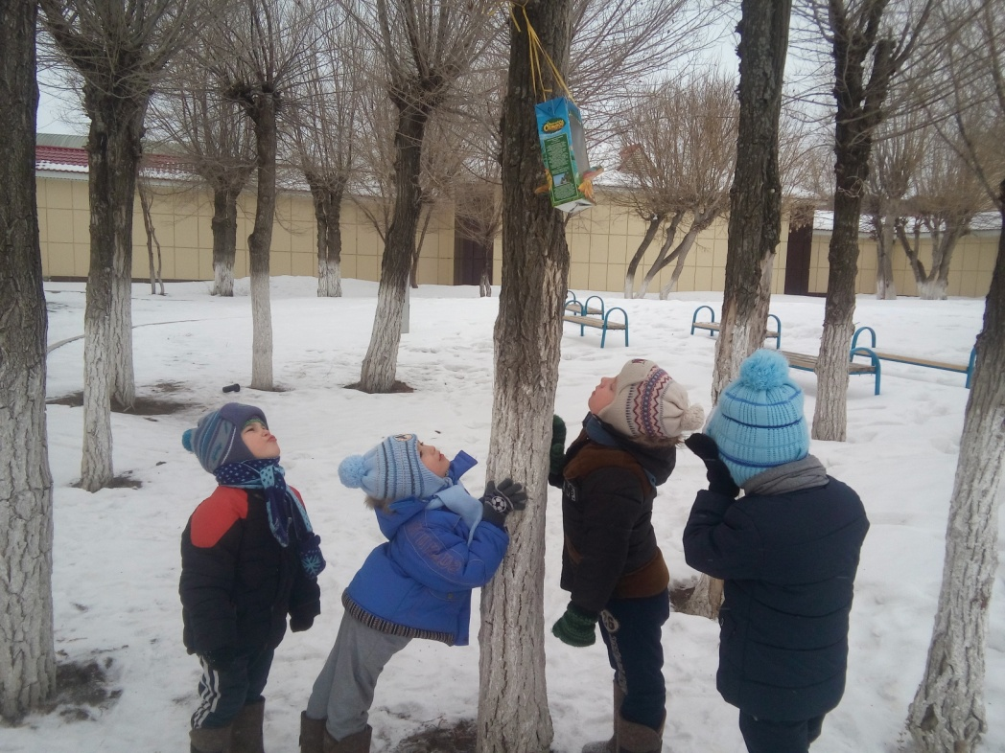

Slide 13
